Slide 1
Обнаружение проблем производительности в программах на языке программирования Kotlin с использованием статического анализа кода
Петухов Виктор
Университет ИТМО
Кафедра Компьютерных технологий

Slide 2
Предметная область
Кодовая аномалия — нетипичный по тем или иным меркам код
Разработчики Kotlin хотят видеть экзотические примеры использования языка (аномалии)
По их мнению, такие примеры помогут отслеживать производительность компилятора и выявить проблемы в кодогенерации или оптимизациях
2/26

Slide 3
Объекты анализа
PSI дерево разбора Kotlin-кода
JVM байт-код (from Kotlin)
JVM back-end IR (разрабатывается)
Kotlin/Native IR (уже есть, можно пробовать)
LLVM-код (from Kotlin, можно пробовать)
Javascript (from Kotlin, можно пробовать)
3/26
PSI дерево — конкретное синтаксическое дерево (CST)

Slide 4
Потенциальная польза аномалий на PSI
На таком коде компилятор языка либо не изучен, либо малоизучен => можно использовать аномалии как тесты компилятора (например, на производительность)
Можно смотреть на решаемую задачу и делать выводы о недостатках в дизайне языка, о надобности разработки новых конструкций
4/26

Slide 5
Потенциальная польза аномалий на байт-коде
Польза в составе условных аномалий
Условная аномалия — аномалия на байт-коде, но не аномалия на PSI, и наоборот
Можно пробовать давать оценку работе кодогенератора и оптимизаций компилятора
5/26

Slide 6
Потенциальная польза условных аномалий по байт-коду
Негативный случай: Было сгенерировано больше байт-кода, чем ожидалось
Возможные проблемы в кодогенерации
Позитивный случай: Удачная реализация некоторой конструкции языка
Для большого кол-ва низкоуровневых действий удалось придумать элегантную конструкцию в языке
Тоже интересно смотреть: можно перенять опыт реализации таких конструкций
6/26

Slide 7
Потенциальная польза условных аномалий по PSI
Сложное PSI свернулось в простой байт-код
Вероятно, можно говорить об удачно сработавших оптимизациях компилятора
Можно пробовать отслеживать эффективность оптимизаций, проводя на таких примерах регрессионное тестирование компилятора
7/26

Slide 8
Постановка задачи
Аномалию сложно описать в терминах классических алгоритмов, «нетипичность» может быть выражена в самых разных свойствах
Будем решать задачу обнаружения аномалий, уже поставленную в области машинного обучения
Предварительно будем осуществлять факторизацию исходного и байт-кода
Будем собирать два набора данных: для простых аномалий и условных
8/26

Slide 9
Сбор данных
GitHub — одно из крупнейших хранилищ открытого Kotlin-кода — будем использовать его для сбора кода
47 тыс. репозиториев с основным языком — Kotlin
Байт-код будем собирать из файлов готовых сборок репозитория
Результаты:
Для малого датасета: собрано 40 тыс. файлов с исходных кодом и 8 тыс. файлов с байт-кодом
Для большого датасета: собрано 930 тыс. файлов с исходным кодом на Kotlin и 63 тыс. файлов с байт-кодом
9/26

Slide 10
Сопоставление исходного кода и байт-кода
Для дальнейшего формирования условных аномалий нужно иметь сопоставленные файлы исходного кода файлам с байт-кодом
Был разработан соответствующий инструмент:
Достает из мета-информации class-файлов имя пакета и исходника
Достает из PSI имя пакета
Сопоставляет имена пакетов и файлов
10/26

Slide 11
Векторизация кода
Векторное представление исходного и байт-кода будем формировать путем разложения на n-граммы (uni-, bi- и 3-граммы)
Автокодирование позволяет извлекать неявные признаки, которые может быть сложно извлечь вручную и интерпретировать
Результаты:
Для большого датасета: 11 тыс. n-gram по PSI и 111 тыс. n-gram по байт-коду
Для малого датасета: 5 тыс. n-gram по PSI и 79 тыс. n-gram по байт-коду
11/26

Slide 12
Векторизация
байт-кода
Векторизация PSI

Slide 13
Методы решения задачи обнаружения аномалий
Метод опорных векторов с одним классом (OC SVM)
Методы, основанные на кластеризации (например, k-means)
Статистические методы
Репликаторные нейросети, автоэнкодеры
13/26

Slide 14
Автоэнкодер
Для решения задачи был выбран автоэнкодер:
Обучение без учителя (примеров аномалий изначально нет)
Не двоичный выход — ошибку восстановления можно трактовать как «степень аномальности»
Встроенные механизмы сокращения размерности —
можно формировать для этого отдельные
слои в архитектуре сети: признаков очень
много
14/26

Slide 15
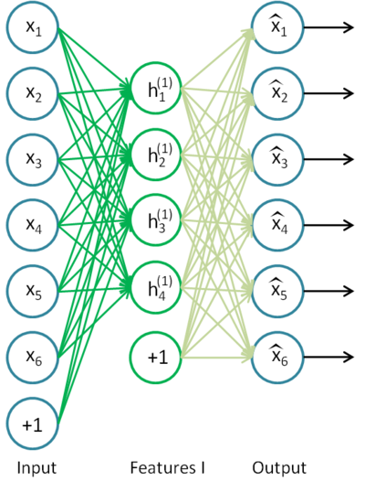
Простая архитектура — один скрытый слой
Несколько экспериментов с коэффициентом сжатия 0.8 и 0.5
15/26

Slide 16
Отбор признаков
На байт-коде n-грамм очень много, нужно сокращать размерность
Был разработан инструмент для отсечения ТОПа частотного списка n-грамм
Предположительно, такие n-граммы должны вносить минимальный вклад в формирование аномалий
Результаты:
По большому датасету: отобрано 25 тыс. n-грамм
По малому датасету: отобрано 2.8 тыс. n-грамм
16/26

Slide 17
Результаты
По результатам работы автоэнкодера были вычислены евклидовы расстояния между входными и выходными векторами
Расстояния трактовались как «степени аномальности»
В качестве аномалий были отобраны примеры, у которых расстояние от входного вектора до выходного отклонялось от среднего более чем на 3-сигма или 5-сигма
Итого было получено аномалий:
По большому датасету: 4924 по PSI и 456 по байт-коду
По малому датасету: 362 по PSI и 151 по байт-коду
17/26

Slide 18
Классификация аномалий
Найденные аномалии по малому датасету были вручную классифицированы
По 513 аномалиям было выделено 30 классов:
В 25 классах присутствовали аномалии по байт-коду
В 10 классах присутствовали аномалии по PSI
В 10 классах присутствовали аномалии по PSI и байт-коду
18/26

Slide 19
Screen Shot 2018-04-22 at 15.16.03.png
big companion object
many safe calls
many root function definitions
many var or fun definitions
big and complex enums
big init method in bytecode
many similar call expressions
big static arrays or map
big code hierarchy
nested calls
big multiline strings
many square bracket annotations
long enumerations
long calls chain
many concatenations
many consecutive arithmetic expressions
many case in when
many not null assertion operators
complex or long logical expressions
many type reified params
many function arguments
many delegate properties
many inline functions
big constants set
many if statements
many nested structures
many generic parameters
many loops
big methods
many assignment statements
many literal strings

Slide 20
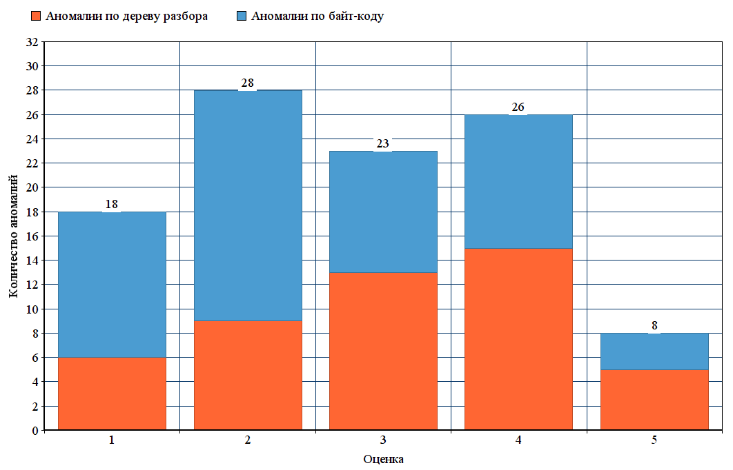

Сбор экспертных оценок
Была разработана функциональность на веб-сайте для оценивания классов и аномалий разработчиками Kotlin
Среднее по классам — 2.462
Среднее по аномалиям — 2.786
По PSI — 3.083
По байт-коду — 2.527
12 классов с оценками 4 и 5
34 аномалии с оценками 4 и 5
20/26

Slide 21
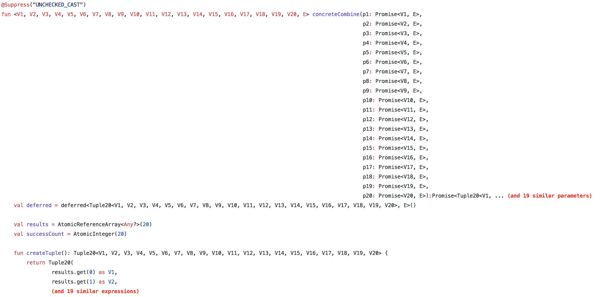
Screen Shot 2018-04-22 at 15.16.03.png
Пример аномалии из класса Many generic parameters
по дереву разбора с оценкой 5

Slide 22
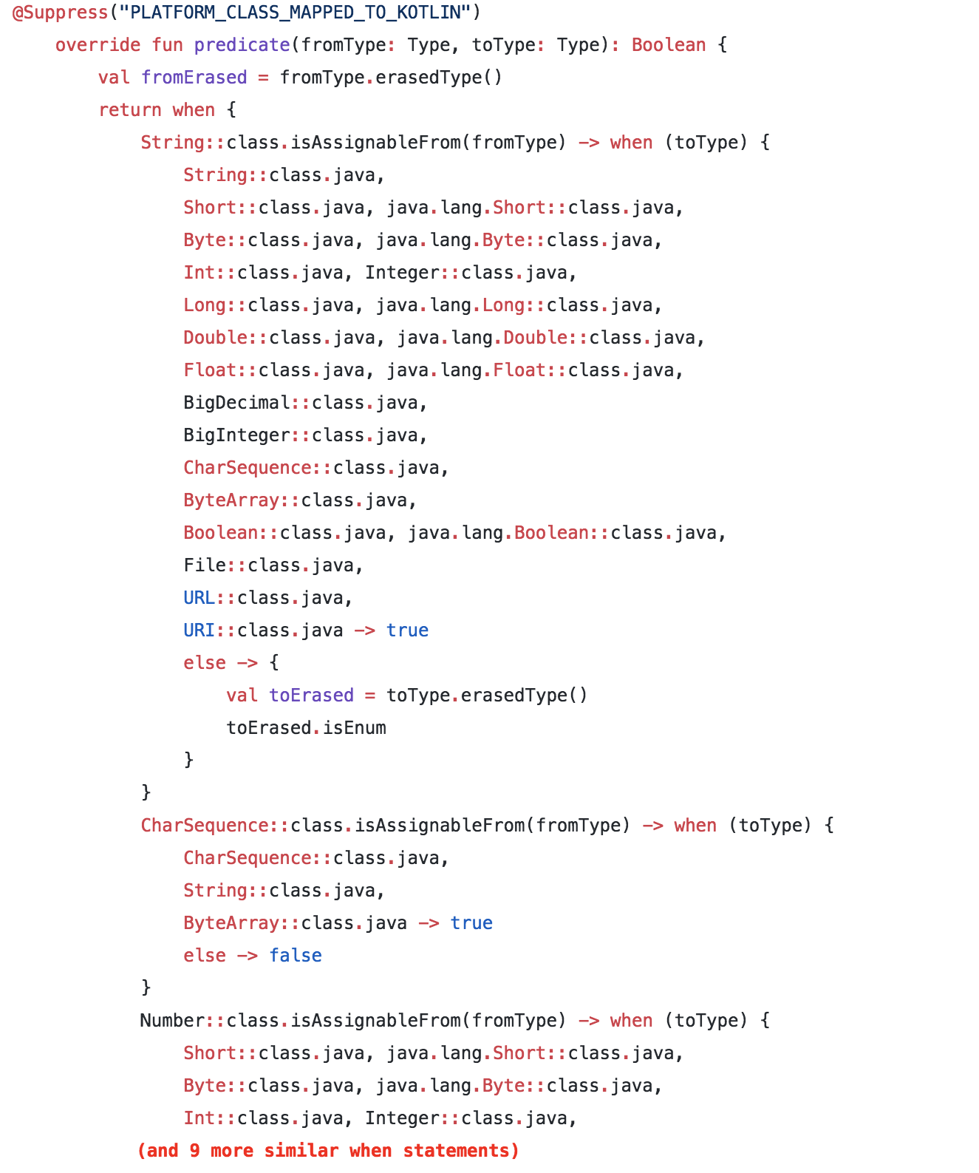
Screen Shot 2018-04-22 at 15.16.03.png
Пример аномалии из класса Long enumerations по дереву разбора с оценкой 5

Slide 23
Формирование условных аномалий
Всем аномалиям по байт-коду были сопоставлены «степени аномальности» по PSI и наоборот
Были вычислены разности «степеней аномальности» и получен отсортированный по ним список
Как условные аномалии были помечены примеры с отклонением от СКО/4 («голова» и «хвост» списков):
6 условных аномалий по байт-коду
32 условных аномалии по PSI
23/26

Slide 24
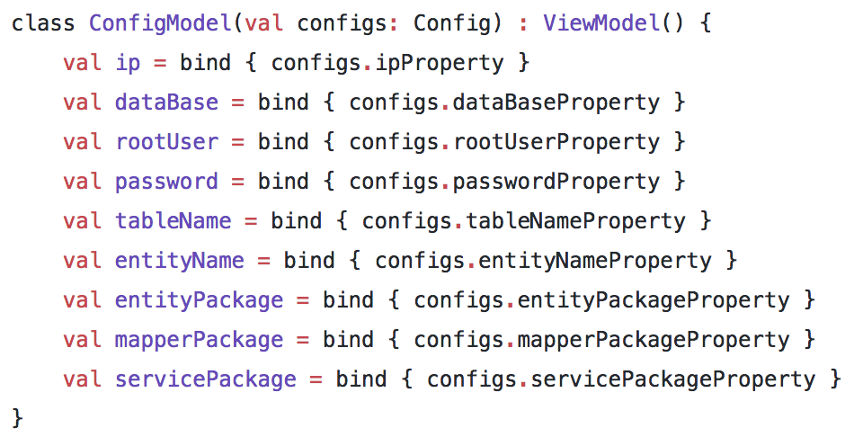
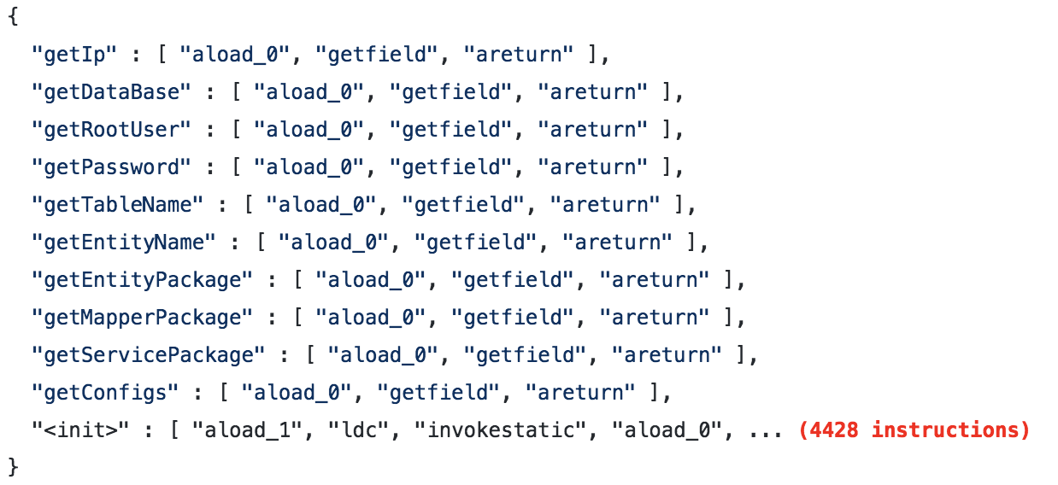
Screen Shot 2018-04-22 at 15.16.03.png
Пример условной аномалии по байт-коду 1

Slide 25
Планы
Автоматическая классификация аномалий, фокус на обнаружение новых классов
Проведение экспериментов с оценкой влияния привнесенных в язык фич (с перспективной разработки тестов на такой системе)
Проведение экспериментов по отслеживанию эффективности оптимизаций компилятора
Проведение экспериментов с анализом не расстояний между векторами, а векторов разностей (и с классификацией после через DBScan), и попробовать выявлять происхождение аномалий (n-граммы)
Проведение аналогичного исследования
в Kotlin/Native, Kotlin/JS и на IR
25/26

Slide 26
Спасибо за внимание!
Петухов Виктор
Кафедра Компьютерных технологий
Университет ИТМО
i@victor.am
http://victor.am
Санкт-Петербург, 2018

